Slide 1
Odważni, wspaniali… zapisani nie tylko na kartkach, pozostają na zawsze w naszej pamięci i sercach…
Świętokrzyscy Partyzanci Armii Krajowej

Slide 2
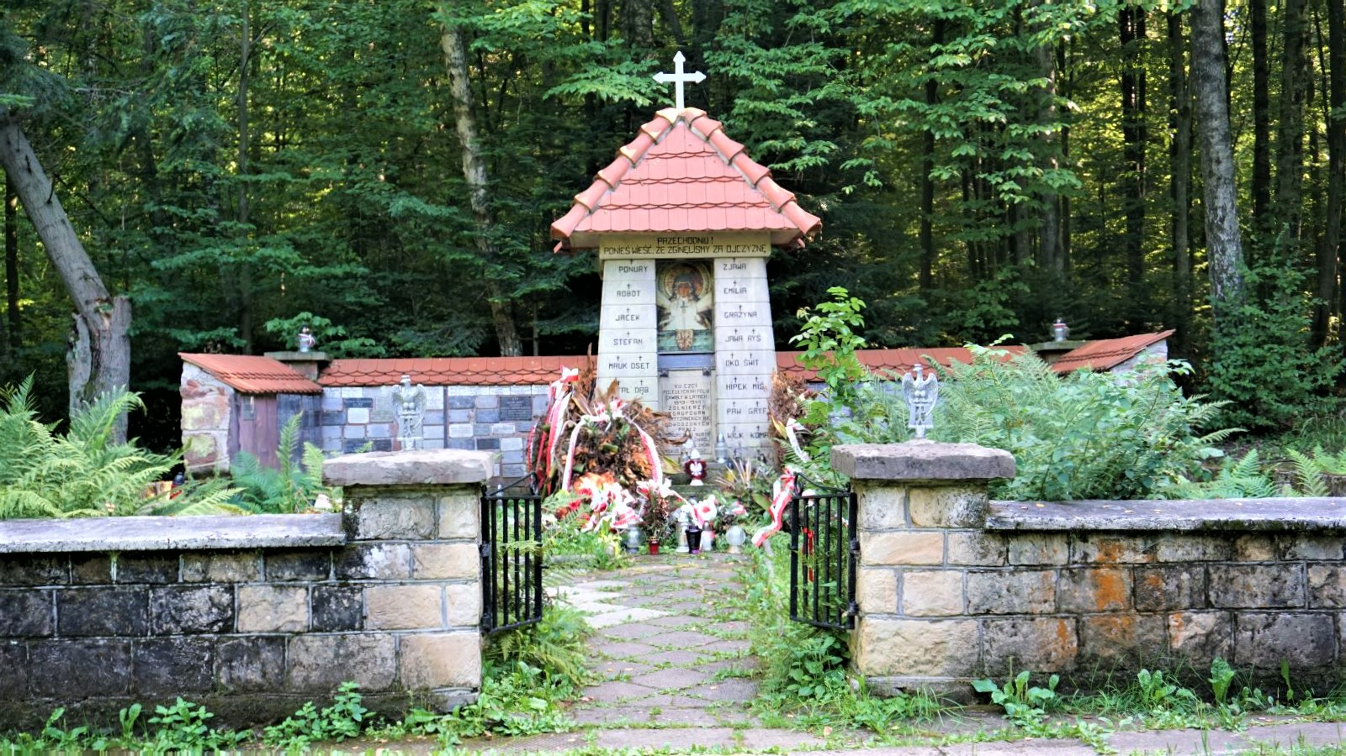
Pielęgnowanie pamięci o bohaterach z czasów II wojny światowej, jest obowiązkiem wszystkich Polaków. Podtrzymywanie pamięci o miejscach zapisanych w naszej historii, a także czczenie zasłużonych ludzi powinno mieć jak najszerszy zakres. Nadawanie imion bohaterów szkołom, placom, skwerom oraz ulicom, stało się powszechne w naszym kraju. Obchodząc uroczystości związane z nadaniem imienia naszej szkoły czcimy pamięć świętokrzyskich partyzantów. ,,Ponury” i ,,Nurt” są to postacie, które na stałe zakorzeniły się w naszym regionie, a poprzez uroczystości w Wąchocku i na Wykusie, corocznie przypominamy sylwetki bohaterów i nie pozwalamy o nich zapomnieć…

Slide 3
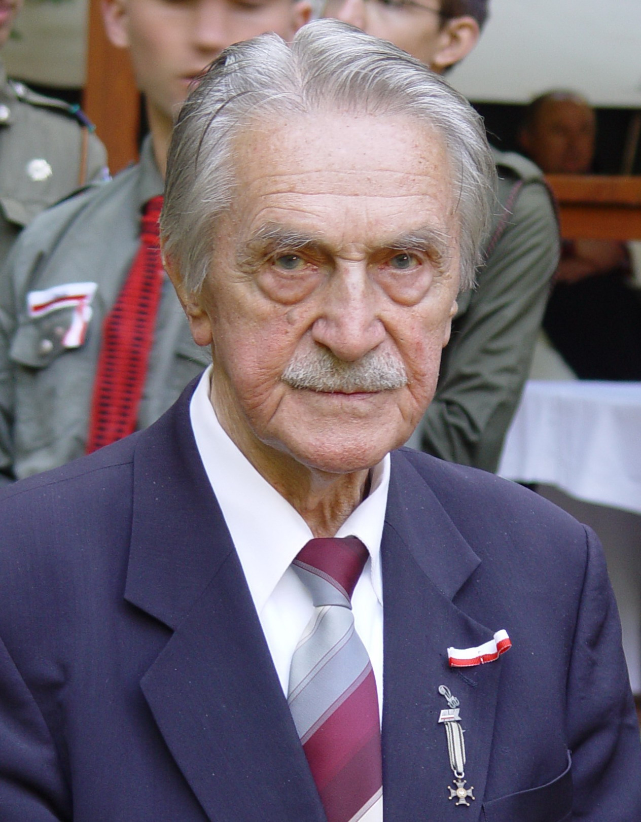
Zdzisław Rachtan
Zdzisław Stefan Rachtan ps. Halny (ur. 9 marca 1924 w Starachowicach, zm. 26 stycznia 2014 w Warszawie) – porucznik, żołnierz Zgrupowań Partyzanckich AK „Ponury” i I batalionu 2 Pułku Piechoty Legionów AK „Nurta” kawaler Krzyża Srebrnego Orderu Wojennego Virtuti Militari.

Slide 4
Od 1940 r zaangażowany w konspirację w szeregach Narodowej Organizacji Wojskowej. Przyjął pseudonim „Halny". W marcu 1943 r. włączony został do oddziału dywersyjnego NOW pod dowództwem chor. Tomasza Wagi „Sęka", „Szorta". Pełnił w nim funkcje dowódcy drużyny i zastępcy
dowódcy plutonu. Odbył także szkolenie podoficerskie. W 1943 r. przeszedł cały szlak bojowy Zgrupowań Partyzanckich AK „Ponury".
Jeden z pomysłodawców i inicjatorów ufundowania kapliczki Matki Boskiej Bolesnej na Wykusie – pierwszego w Polsce pomnika poświęconego Armii Krajowej. W trakcie II wojny światowej Wykus stanowił bazę, w której stacjonowali żołnierze polskiego podziemia. Jeden z głównych działaczy ogólnopolskiego, niezależnego od ZBoWiD środowiska kombatanckiego, które funkcjonowało w latach 1957–1989.

Slide 5
Organizator słynnych w całym kraju „koncentracji" – czerwcowych spotkań w Górach Świętokrzyskich na Wykusie i w Wąchocku, skupiających weteranów AK, a od końca lat siedemdziesiątych również przedstawicieli opozycji demokratycznej: ROPCiO, KOR, KSS-KOR, „Solidarności", „Solidarności Walczącej", KPN, NZS, a także Ruchu Harcerstwa Rzeczypospolitej. Z inicjatywy Środowiska w 1984 r na rynku w Wąchocku stanął pierwszy w Polsce figuratywny pomnik oficera AK – mjr. Jana Piwnika „Ponurego". Trzy lata później, w roku 1987, po 18 latach starań do Polski sprowadzone zostały z ZSRR prochy poległego w 1944 r. „Ponurego".
Jeden z twórców archiwum Środowiska „Ponury"–„Nurt", które obecnie posiada ok. 10 metrów bieżących spuścizny po żołnierzach Armii Krajowej z całej Polski, walczących w latach 1943–1944
w Górach Świętokrzyskich. Fundator tablicy pamiątkowej Jana Nowaka-Jeziorańskiego i Jego żony Grety w Kaplicy Matki Boskiej Nieustającej Pomocy w Warszawie.

Slide 6
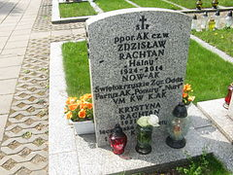
Od 1979 r. członek nieformalnego Społecznego Komitetu Uczczenia Pamięci Generała Stefana Roweckiego „Grota" i Jego Żołnierzy. Jeden z założycieli Światowego Związku Żołnierzy Armii Krajowej. Honorowy Prezes Środowiska Świętokrzyskich Zgrupowań Partyzanckich Armii Krajowej „Ponury"– „Nurt".
Odznaczony m.in. Krzyżem Oficerskim Orderu Odrodzenia Polski (2008), Krzyżem Kawalerskim Orderu Odrodzenia Polski (1995), Krzyżem Kawalerski Orderu Wojennego Virtuti Militari (1944), Krzyżem Walecznych (1945), Krzyżem Armii Krajowej (1961), Odznaką Środowiska „Ponury"–„Nurt", Odznaką 2 pułku piechoty Legionów AK.
Zmarł 26 stycznia 2014 r. w Warszawie

Slide 7
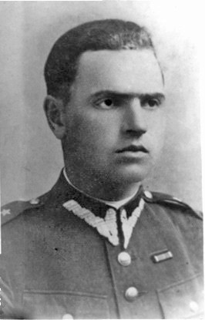
Jan Piwnik
Jan Piwnik ps. „Donat”, „Ponury” (ur. 31 sierpnia 1912 w Janowicach, zm. 16 czerwca 1944 pod Jewłaszami) – kapitan Wojska Polskiego i aspirant Policji Państwowej, cichociemny, pośmiertnie awansowany do stopnia majora, a następnie do stopnia pułkownika (2012); dowódca partyzancki Armii Krajowej w Górach Świętokrzyskich i na Nowogródczyźnie.

Slide 8
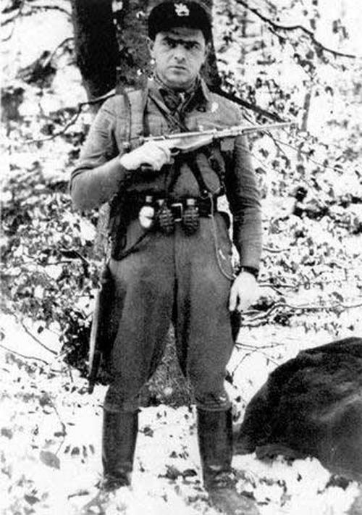
Cichociemny
Zgłosił się do służby w Kraju. Od stycznia do października 1941 r. na szkoleniach dla cichociemnych, brał udział w kursie walki konspiracyjnej w Briggens pod Londynem i kursie spadochronowym w Ringway koło Manchesteru. Został też na krótko instruktorem w ośrodku wstępnego szkolenia spadochronowego zwanego „małpim gajem” w Largo House. Po ukończeniu kolejnych 5 kursów zasadniczych: zaprawowego, badań psychotechnicznych, spadochronowego, walki konspiracyjnej i odprawowego. 20 marca 1941 został awansowany do stopnia porucznika[1]. 10 października 1941 r. złożył przysięgę obowiązującą w ZWZ-AK. Zrzucony do Polski nocą z 7 na 8 listopada w operacji lotniczej o kryptonimie „Ruction”, z samolotu Halifax L-9612 (138 Dywizjon RAF). Zrzut przyjęła placówka odbiorcza „Ugór” położona pod Łyszkowicami koło wsi Czatolin, 20 km na zachód od Skierniewic. Wśród członków obsługi placówki znajdowała się Emilia Malessa ps. „Marcysia”, która później została żoną J. Piwnika. Razem z nim skoczyli: cichociemny kpt. Niemir Bidziński oraz kurier Delegatury Rządu na kraj ppor. Napoleon Segieda ps. Wera.

Slide 9
Uczestniczył w wojnie obronnej 1939 r. jako dowódca kompanii w Zmotoryzowanym Batalionie Policji. Wycofywał się wraz ze swoim pododdziałem ze Śląska poprzez Lubelszczyznę w kierunku granicy polsko-węgierskiej, którą przekroczył 23 września. Po ucieczce w marcu 1940 r. z obozu internowania na Węgrzech, dostał się przez Jugosławię i Włochy do Francji, gdzie wstąpił do Pułku Artylerii Ciężkiej w 4 Dywizji Piechoty. Został dowódcą baterii artylerii. Kiedy w czerwcu 1940 r. Francja skapitulowała, Jan Piwnik na czele oddziału skupiającego rozbitków z różnych polskich jednostek, na jednym z ostatnich statków przedostał się do Wielkiej Brytanii. Został wcielony do dywizjonu artylerii w 4 Brygadzie Kadrowej Strzelców. Następnie przeniósł się do 1 Samodzielnej Brygady Spadochronowej. W styczniu 1941 r. brał udział w kursie walki konspiracyjnej w Briggens pod Londynem i kursie spadochronowym w Ringway koło Manchesteru.

Slide 10
10 października 1941 r. złożył przysięgę obowiązującą w ZWZ-AK i – w stopniu porucznika – nocą z 7 na 8 listopada został zrzucony do Polski w ramach pierwszego lotu o kryptonimie "Rucktion". Został przydzielony do komórki Oddziału V Komendy Głównej ZWZ-AK, zajmującej się sprawami odbioru zrzutów lotniczych (krypt. "Syrena"). Powierzono mu koordynację wszystkich spraw związanych z przyjmowaniem kolejnych grup cichociemnych. Po wypełnieniu swoich zadań miał objąć dowództwo ochrony Delegata Rządu na Kraj, ale zgodnie z własnym życzeniem 13 czerwca 1942 r. objął dowództwo II odcinka "Wachlarza" w Równem. Jednakże krótko po tym został aresztowany wraz z Janem Rogowskim ps. "Czarka" przez żandarmerię niemiecką w drodze na akcję w Zwiahlu. Po 4 miesiącach uciekł z więzienia w Zwiahlu i dotarł pieszo do Warszawy. Po krótkim odpoczynku i dojściu do zdrowia otrzymał funkcję inspektora i prowadził szkolenia z zakresu dywersji. W listopadzie 1942 r. Komendant Główny AK, gen. Stefan Rowecki ps. "Grot" wyznaczył go do zadania przeprowadzenia akcji odbicia 3 ludzi (kpt. Alfreda Paczkowskiego ps. "Wania", komendanta III odcinka "Wachlarza", Mariana Czarneckiego ps. "Ryś" i Piotra Downara ps. "Azorek") z więzienia w Pińsku. Po długich przygotowaniach akcja odbyła się 18 stycznia 1943 r. Uwolnieni oficerowie AK zostali przetransportowani do Warszawy. Za tę akcję Jan Piwnik został odznaczony Orderem Virtuti Militari.v

Slide 11
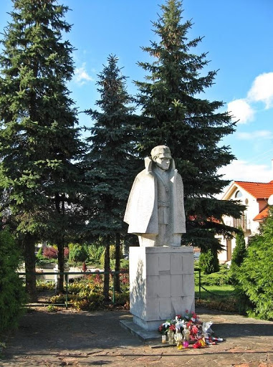
W marcu tego roku został powołany na komendanta Kedywu w Okręgu Radomsko-Kieleckim Armii Krajowej gdzie podjął pracę nad organizacją dużej jednostki partyzanckiej, która powstała pod nazwą "Zgrupowania Partyzanckie Armii Krajowej Ponury". Latem zgrupowania z powodzeniem wykonały szereg ataków na obiekty wroga i akcji dywersyjnych. W wyniku operacji Niemców skierowanej na bazę Zgrupowań na Wykusie oddziały partyzanckie poniosły poważne straty. "Ponury" dokonał wówczas częściowego rozformowania i przeniósł się na wschód w lasy Pasma Jeleniowskiego. W grudniu 1943 r. rozkazem Komendanta Głównego Armii Krajowej został odwołany z dowództwa Zgrupowań i w lutym 1944 r. odkomenderowany do dyspozycji Okręgu "Nowogródek" Armii Krajowej. Początkowo dowodził samodzielnym oddziałem partyzanckim, a następnie VII batalionem 77 p.p. Armii Krajowej. W czasie jednego z udanych ataków na obiekty niemieckie, 16 czerwca 1944 r., poległ pod Jewłaszami. Pośmiertnie został awansowany do stopnia majora. Był odznaczony Krzyżem Walecznych dwukrotnie i Krzyżem Virtuti Militari IV klasy.

Slide 12
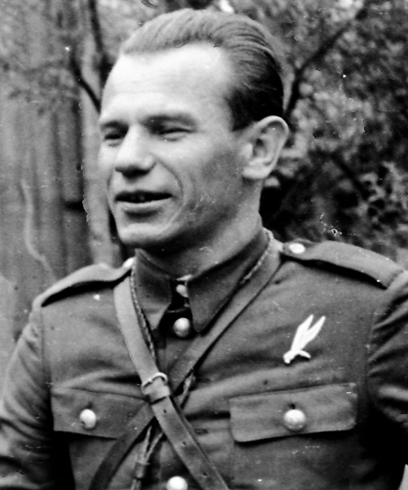
Eugeniusz Kaszyński
Eugeniusz Gedymin Kaszyński ps. „Zygmunt”, „Nurt”, „Mur” (ur. 22 sierpnia 1909 w Łodzi, zm. 24 marca 1976 w Londynie) – major rezerwy piechoty Wojska Polskiego, cichociemny, zastępca dowódcy i dowódca Zgrupowań Partyzanckich AK „Ponury”, dowódca I batalionu i ostatni dowódca 2 pułku piechoty Legionów AK

Slide 13
Urodził się 22 sierpnia 1909 roku. Ukończył Szkołę Podchorążych Rezerwy Piechoty i jako oficer w stopniu ppor. brał udział w wojnie obronnej 1939 r. na froncie południowym w batalionie Obrony Narodowej “Stryj”. Internowany na Węgrzech jeszcze jesienią 1939 r. przedarł się do Francji, gdzie po raz drugi walczył z Niemcami w 8 pułku 3 Dywizji Piechoty. Po klęsce Aliantów dostał się do Anglii i został wcielony do 1 Samodzielnej Brygady Spadochronowej, gdzie w ośrodku szkoleniowym cichociemnych był instruktorem.

Slide 14
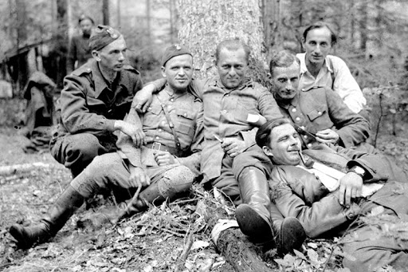
Konspiracja w Górach Świętokrzyskich
W nocy z 1 na 2 października 1942 został zrzucony do Polski w ramach operacji „Chisel”. Do końca listopada przebywał w Warszawie, gdzie otrzymał przydział do Komendy Okręgu Radomsko-Kieleckiego AK. Od 1 grudnia 1942 do kwietnia 1943 pełnił funkcję oficera technicznego Związku Odwetu i jednocześnie inspektora dywersji Kedywu Komendy Okręgu. Był wówczas odpowiedzialny za organizowanie patroli dywersyjnych na szlakach komunikacyjnych i szkolenie żołnierzy. Po przybyciu Jana Piwnika ps. „Ponury”, który miał zadanie sformowania oddziału partyzanckiego, został jego zastępcą oraz komendantem Zgrupowania nr 1 w ramach Świętokrzyskich Zgrupowań AK (latem 1943). Jego oddział, liczący ok. 215 ludzi, składał się z trzech plutonów: ppor. E. Domoradzkiego ps. „Grot”, chor. T. Wagi ps. „Szort” i wachm. T. Wójcika ps. „Tarzan”. Baza operacyjna znajdowała się na wzgórzu Wykus, a teren działania obejmował obszar Gór Świętokrzyskich w rejonie Łysicy i Samsonowa. Po pierwszej obławie niemieckiej na partyzantów 28 października oddział Kaszyńskiego przeniósł się w okolice Pasma Jeleniowskiego. W zimie, w okresie rozformowania zgrupowań, dowodził skadrowanym oddziałem i pełnił pieczę nad czasowo zdemobilizowanymi żołnierzami. Po odejściu „Ponurego” z powodu zatargu z Komendą Okręgu objął 2 stycznia 1944 dowództwo nad całością Zgrupowań Świętokrzyskich AK. Z rozkazu płk. Emila Fieldorfa „Nila” został wówczas zlikwidowany po przesłuchaniu przez „Nurta” agent niemiecki ppor. Jerzy Wojnowski ps. „Motor”, oficer Zgrupowań, wyrok wykonał chor. „Szort”. Pod koniec 1944 r. zgrupowania zostały rozformowane.

Slide 15
Lata powojenne
Wyjechał do Warszawy, a następnie do Krakowa. Nielegalnie przedostał się przez granicę i poprzez Czechosłowację dotarł do Niemiec Zachodnich, gdzie stacjonowała wtedy jego macierzysta jednostka 1 Samodzielna Brygada Spadochronowa. Wraz z nią powrócił w 8 października 1946 do Wielkiej Brytanii. Zamieszkał w Londynie, gdzie do śmierci ciężko pracował fizycznie lub przebywał w szpitalach. Chorował na schizofrenię. Zmarł w samotności 24 marca 1976. Zgodnie z jego wolą prochy zostały sprowadzone do Polski i złożone przy kapliczce na Wykusie.11 czerwca 1994.
Za swoje zasługi Eugeniusz Kaszyński odznaczony został Orderem Virtuti Militari V klasy, dwukrotnie Krzyżem Walecznych, trzykrotnie Medalem Wojska oraz Srebrnym Krzyżem Zasługi z Mieczami.
W dniu 12 listopada 2013 w budynku jego łódzkiej szkoły średniej (II LO im. prez. G. Narutowicza; dziś przy ul. Nowej 11/13) została umieszczona tablica Jego pamięci. Odsłonił ją były podwładny mjr „Nurta” – Tadeusz Barański ps. „Tatar”.

Slide 16
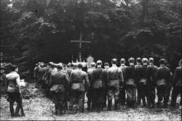
,,Nikt mnie nie uczył patriotyzmu, po prostu tak trzeba było…” Zdzisław Rachtan ,,Halny” I tymi słowami powinniśmy się kierować
Nikola Kozieł Kl. VII

